Slide 1
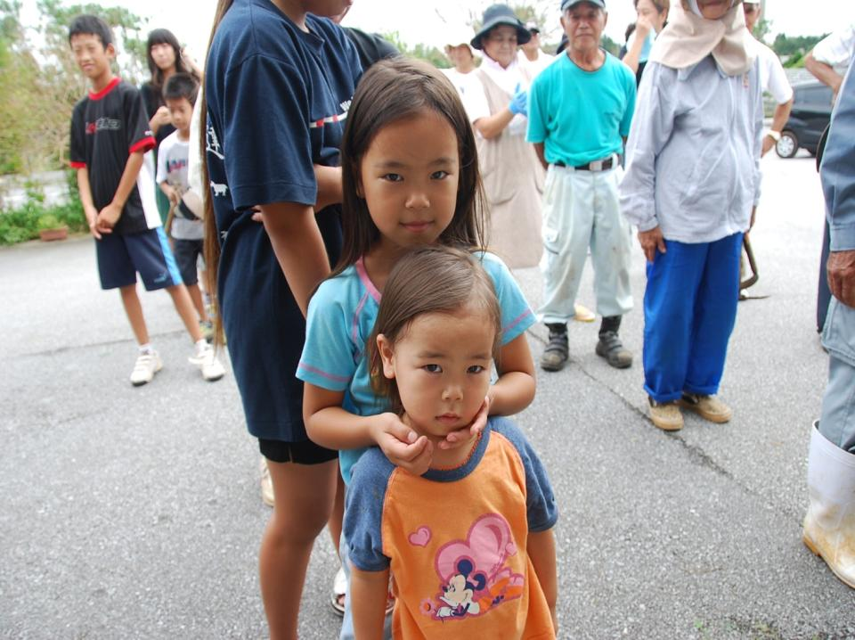
新里区内ふるさと環境づくり （本部町）

Slide 2
本部町新里区
地域の活性化を図るために、平成１２年度に「新里の朝市会」が高齢者を中心に結成され、平成１３年度には新里コミュニティセンターの駐車場を利用して朝市がスタートした。
環境美化にも積極的に取り組んでおり、朝市とあわせて実施される清掃活動には区民総出で取り組み、特に、コミュニティセンターの庭園については、季節の花々や見事なソテツが管理され、素晴らしい景観を醸
出している。
新里区

Slide 3
本部町新里区の概要
・Ｈ１８年度
ふるさと百選認定
『心のふれあうふるさとづくり』

Slide 4
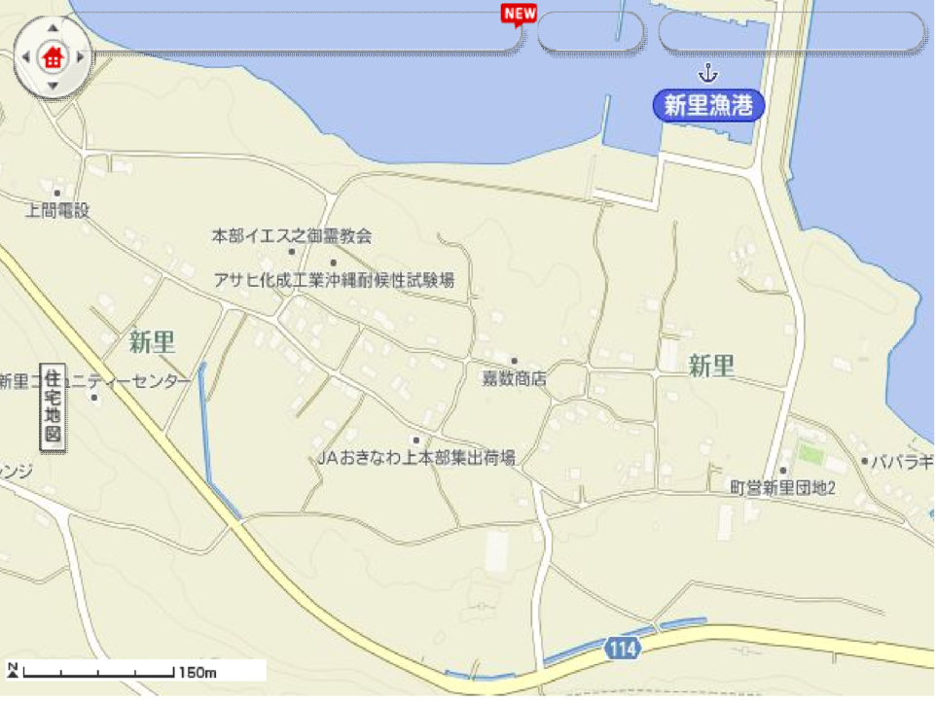

Slide 5
事業実施前

Slide 6
事業実施前

Slide 7
事業実施前

Slide 8
事業実施前

Slide 9
事業実施前

Slide 10
グラウンドワークとは？
住民、企業、行政の三者が協力して、地域の環境を改善していこうというものです。持続可能な地域環境の再生、及び環境マネージメントを実戦同時に地域の自立を促し、行政と市民の協力関係。また企業との関係を構築し、地域社会が自分たちの環境や社会をより豊かにすることを目的として活動しています。また経済的な活性化を促し、環境と経済の両立をめざしています。
企業は資金を提供したり、道具や機械をボランティアで提供したり、会議室を貸すなどの方法でグラウンドワークに参加しています。
静岡県では、行政が行うと施設整備に４，０００万円かかると見積もられ、財源不足で整備されないでいた新興住宅地の公園を、市民と企業と行政の協力によりなんと１７万で作ってしまった実例があります。

Slide 11
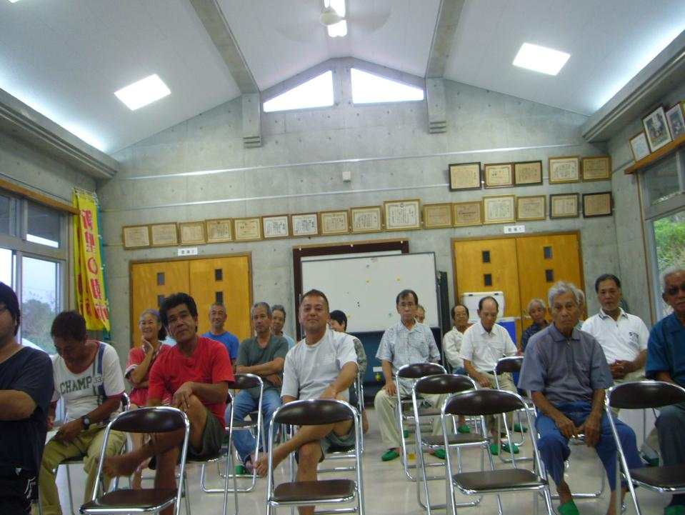

Slide 12
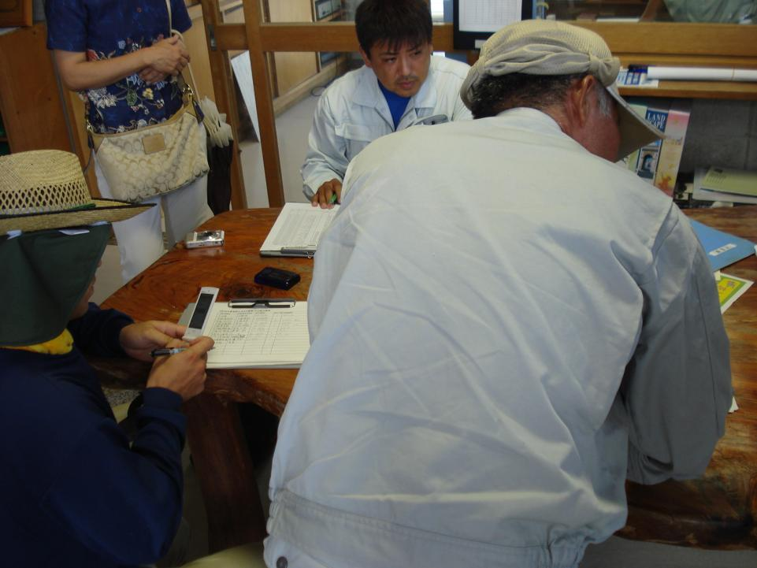

Slide 14
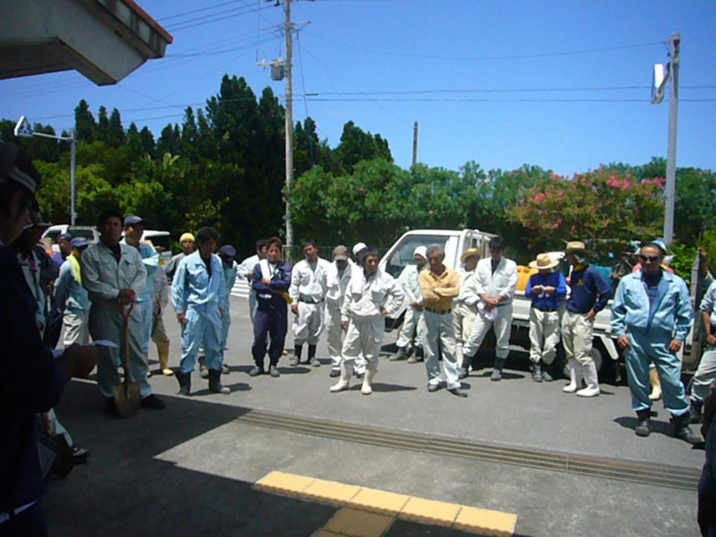

Slide 19
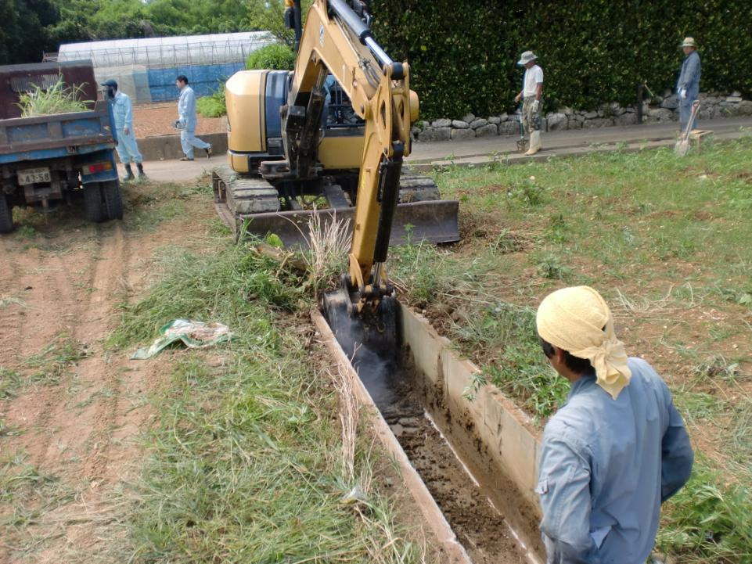

Slide 20
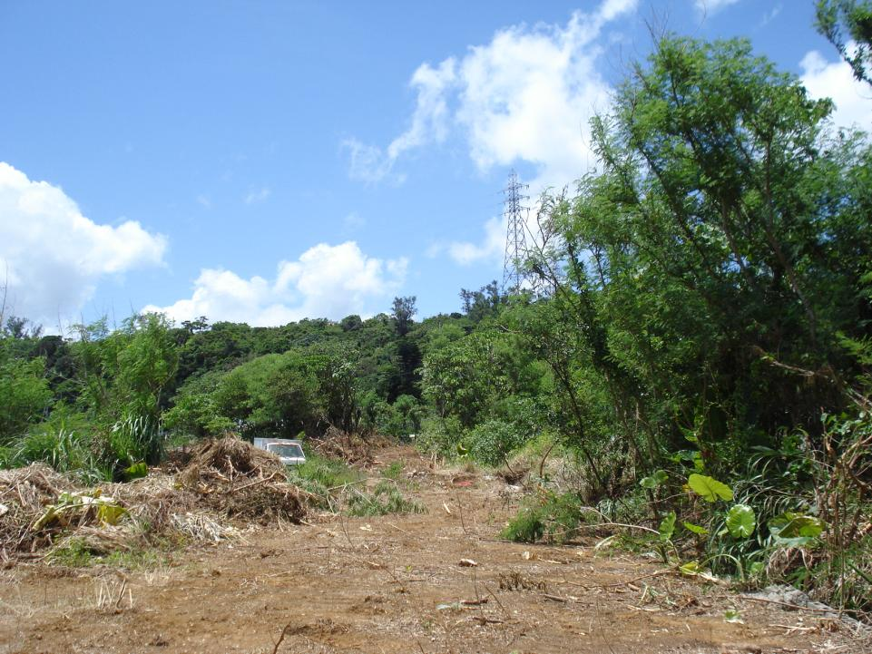

Slide 24
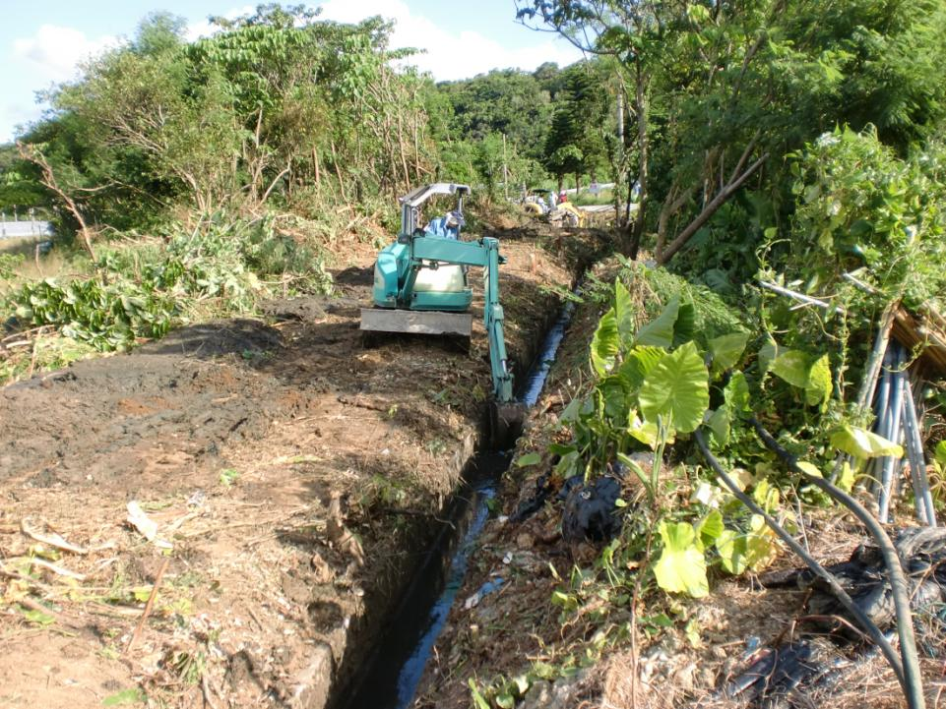

Slide 30
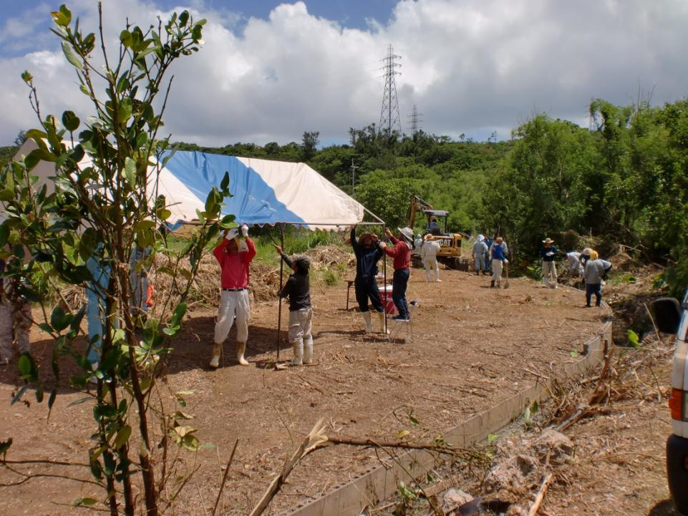

Slide 31
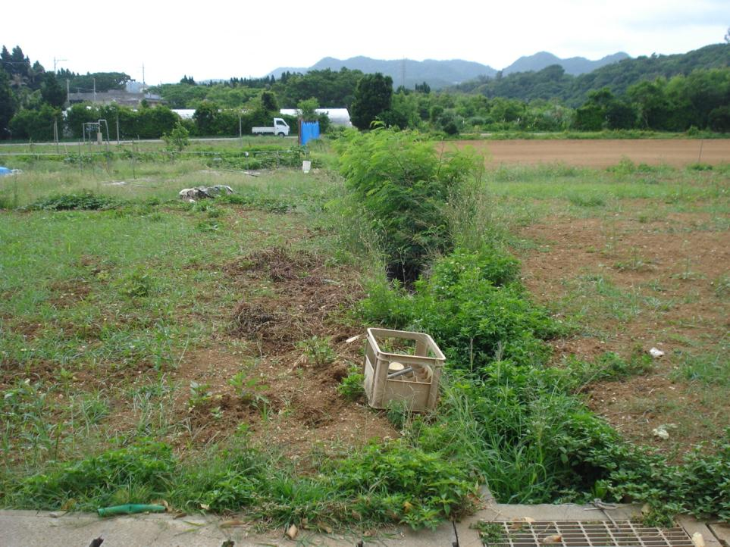

Slide 32
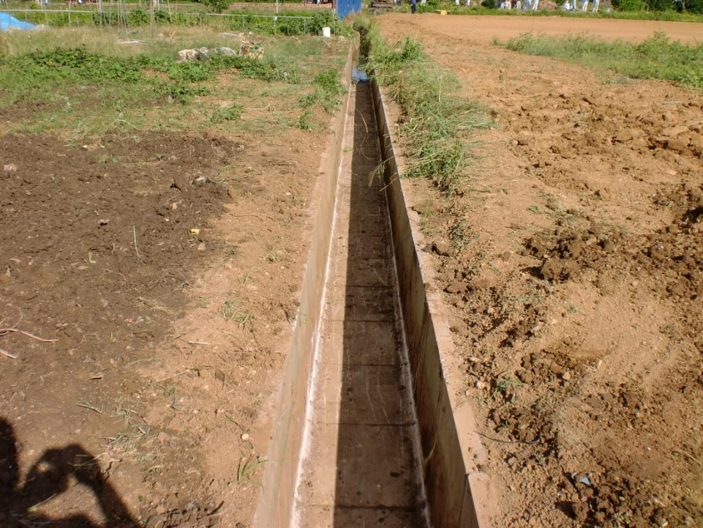

Slide 33
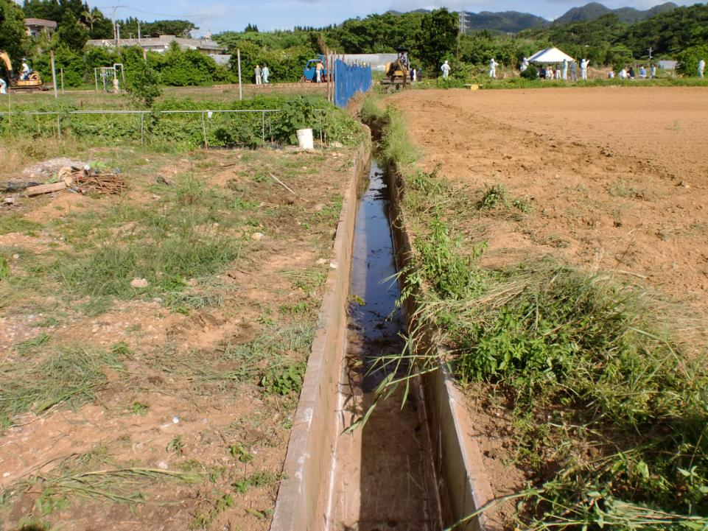

Slide 34
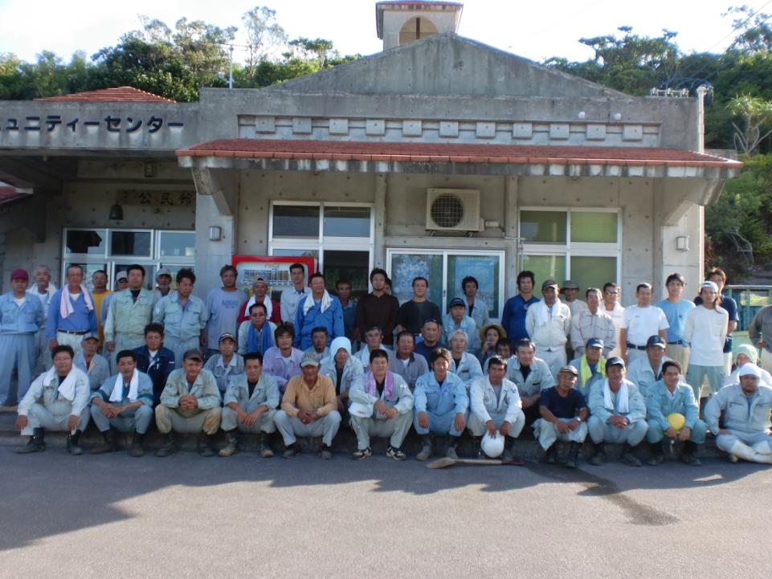

Slide 36
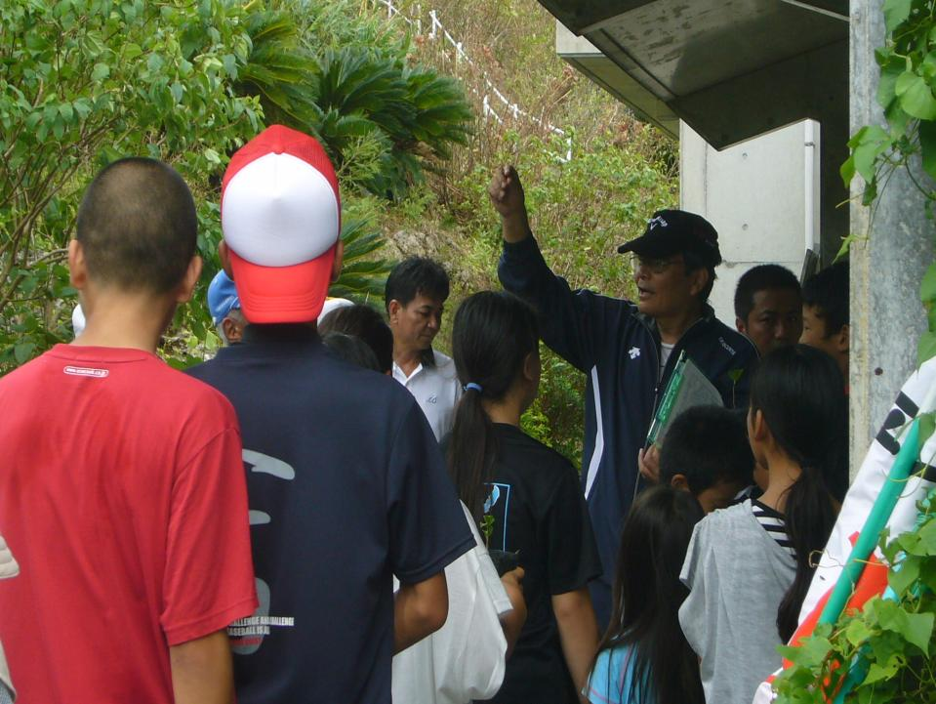

Slide 38
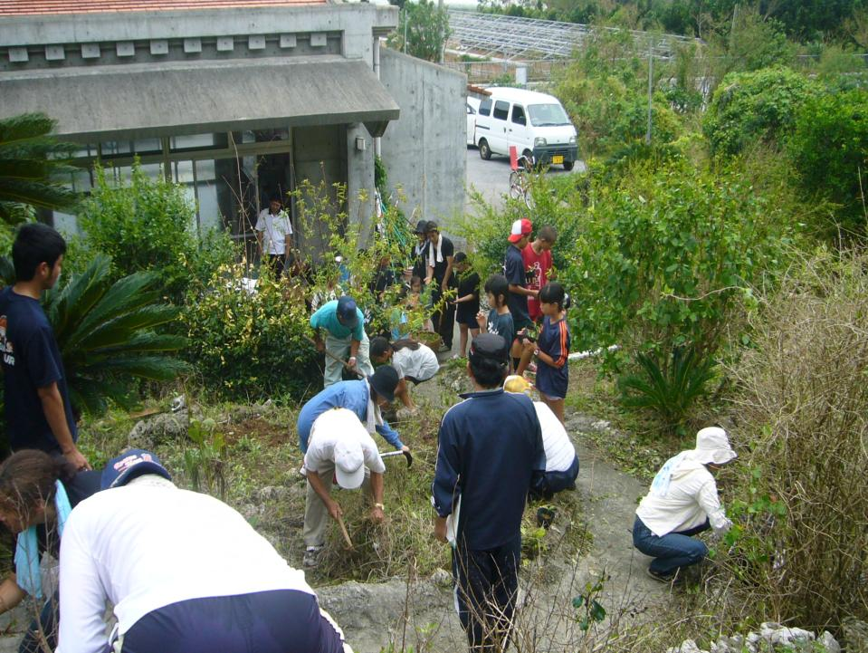

Slide 39
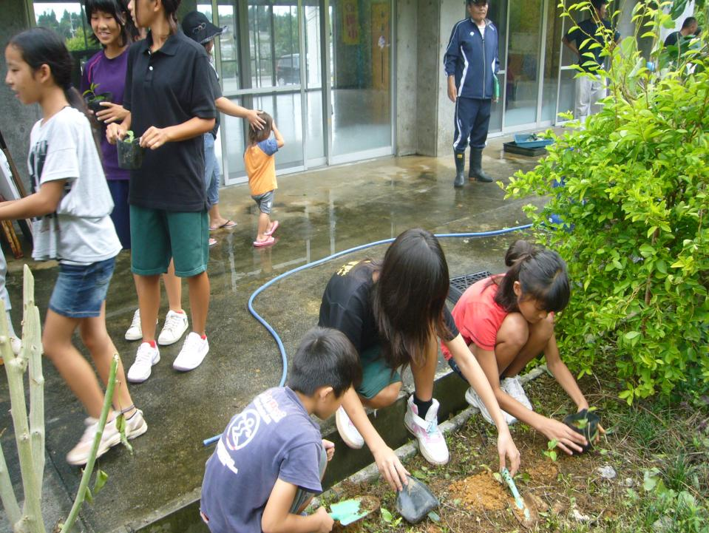

Slide 41
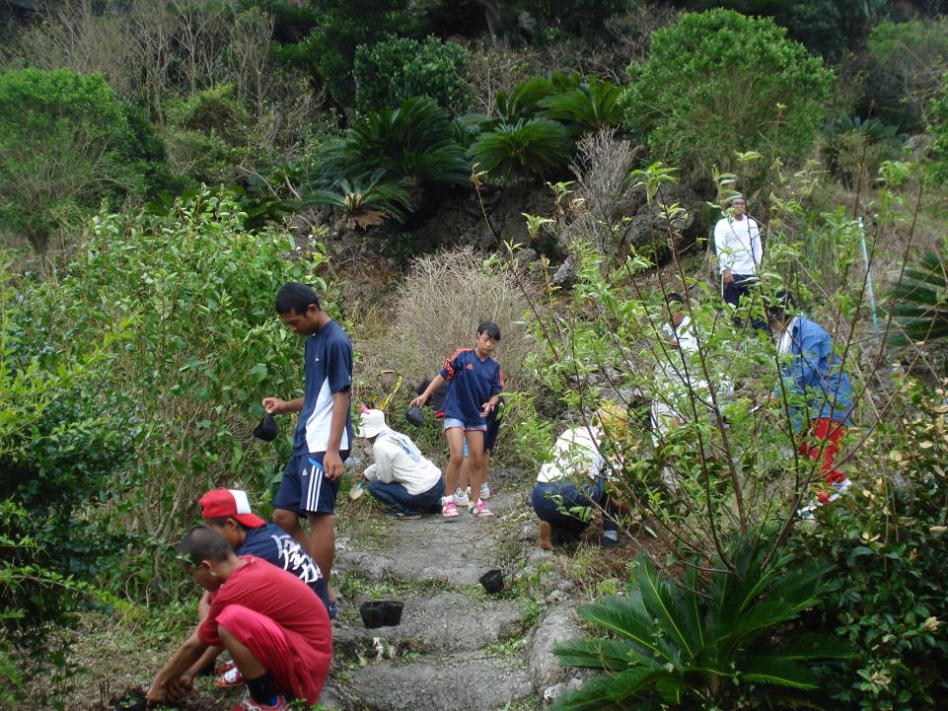

Slide 42
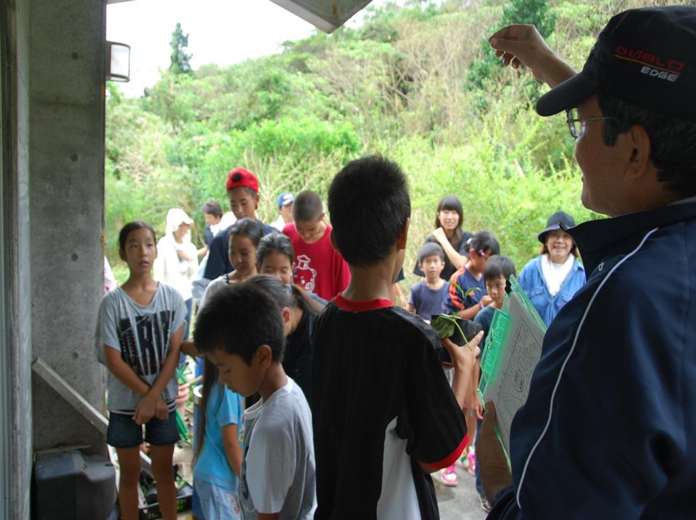

Slide 43
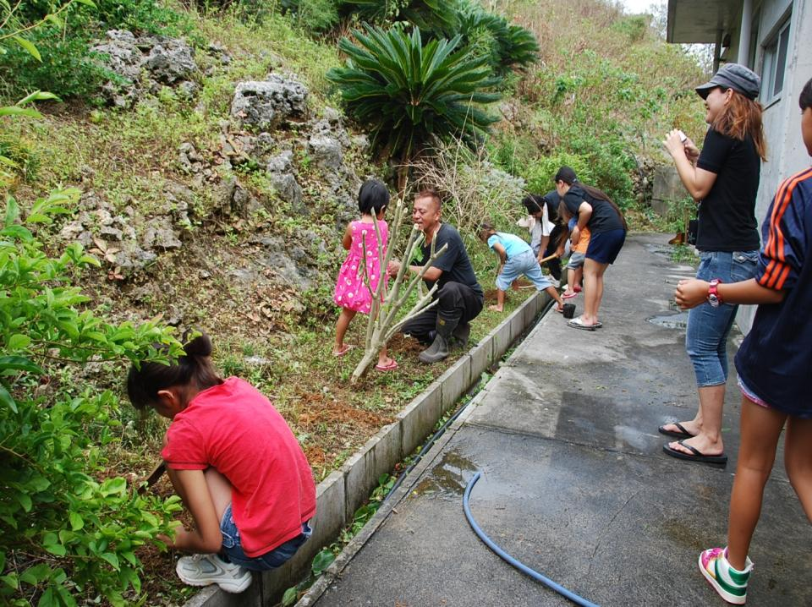

Slide 44
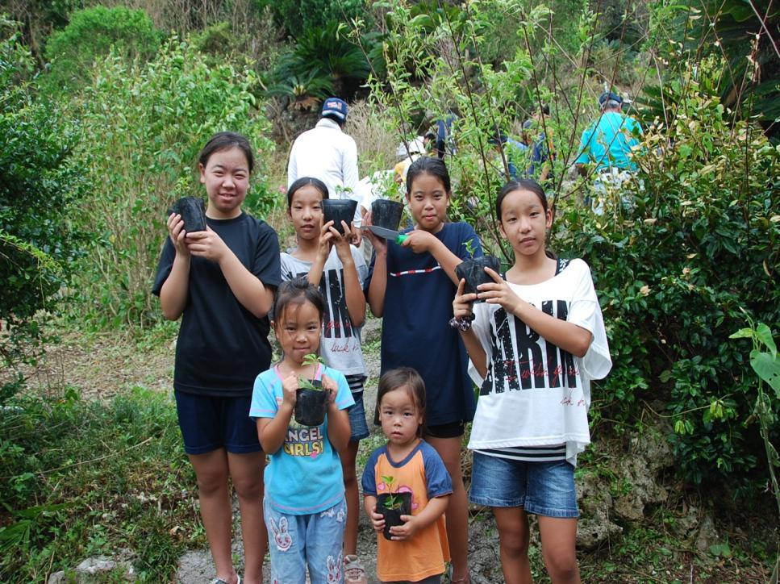
ご静聴ありがとうございました。

